Slide 1
Ταξιδιωτικό Πρακτορείο «Βάσκο Ντα Γκάμα»
Βάζετε τα ονόματα των παιδιών της ομάδας

Slide 2
Ο Διαγωνισμός
Αγαπητοί κύριοι και κυρίες,
Είμαστε στην ευχάριστη θέση να σας ανακοινώσουμε ότι η αίτησή σας για συμμετοχή στον διαγωνισμό «Το καλύτερο ταξίδι στην Ευρώπη» έγινε δεκτή! Το ταξιδιωτικό σας πρακτορείο «Βάσκο Ντα Γκάμα» πληρούσε όλες τις προδιαγραφές για να σας εγκρίνουμε στην επόμενη φάση. Εσείς και ακόμα τρία πρακτορεία έχετε περάσει και περιμένουμε πλέον τις προτάσεις σας για «Το καλύτερο ταξίδι στην Ευρώπη».
Στην αίτησή σας είχατε δηλώσει ότι θα μας προτείνετε ένα ταξίδι στην Κεντρική και Δυτική Ευρώπη. Οι συγκεκριμένες προδιαγραφές του ταξιδιού σας αναλύονται παρακάτω.
Σαν επιπλέον απαιτούμενο του διαγωνισμού προσθέσαμε μία αφίσα για τον μεγάλο εξερευνητή του οποίου το όνομα έχετε δώσει στο πρακτορείο σας! Τον δυναμικό Βάσκο Ντα Γκάμα.
Σας ευχόμαστε καλή επιτυχία,
Η οργανωτική επιτροπή.

Slide 3
Μέρος Α’ – Το ταξίδι
Το πρώτο σκέλος του διαγωνισμού αφορά στον σχεδιασμό και την παρουσίαση του ταξιδιού!
Με τους συναδέλφους σας αποφασίστε 3 χώρες που θα επισκεφτούν οι τουρίστες. Βρείτε τις απαραίτητες πληροφορίες (περιγράφονται αναλυτικά σε επόμενο φυλλάδιο), αλλά και όσες εσείς θεωρείτε ενδιαφέρουσες.
Το ταξίδι θα διαρκέσει από 1 έως 15 Αυγούστου. Θα περιλαμβάνει μετακινήσεις ανάμεσα στις τρεις χώρες (στις πρωτεύουσές τους αλλά και σε κοντινές πόλεις).
Η παρουσίαση του ταξιδιού θα πρέπει να είναι στην Αγγλική γλώσσα μιας και πρόκειται για διεθνή διαγωνισμό. Προσέξτε την εμφάνιση της παρουσίασης διότι μετράει για τους κριτές (μία συμβουλή είναι η αξιοποίηση φωτογραφιών).
Το κοινό έγγραφο όπου μπορείτε να συνεργαστείτε για να δημιουργήσετε την παρουσίασή σας θα το βρείτε στον παρακάτω σύνδεσμο.
Βάζετε τον σύνδεσμο της κοινής παρουσίασης Google

Slide 4
Μέρος Α’ – Το ταξίδι
Dear Travel Agents,
You have to design and organize an exciting trip for our group of tourists.
You have to include information about:
The country’s capital
Its population
Official language
Religion
Foreign currency (νόμισμα)
Countries that it borders
Interesting/ famous sights
Famous museums
Specialties (food worth tasting)
Anything interesting worth doing
A trip to an interesting city/ place near the capital
The climate & weather at the time of the trip

Slide 5
Μέρος Β’ – Το κόστος
Κάθε παρουσίαση θα πρέπει να συνοδεύεται από το κόστος του ταξιδιού για έναν ταξιδιώτη.
Πόσο θα κοστίσουν τα εισιτήρια και πόσο η διαμονή;
Αρχικά θα πρέπει να σκεφτείτε πότε θα επισκεφτείτε την κάθε πόλη. Θα μεταφερθείτε εκεί με αεροπλάνο, οπότε θα πρέπει να αναζητήσετε τις πτήσεις και να δείτε την τιμή των εισιτηρίων. Στη συνέχεια θα πρέπει να ψάξετε ξενοδοχείο και να βρείτε το συνολικό κόστος για όλες τις ημέρες που θα μείνετε εκεί. Ακολουθούν παραδείγματα για την κάθε περίπτωση.
Τέλος, θα πρέπει να ικανοποιήσετε τις απαιτήσεις των πελατών, οι οποίες βρίσκονται σε επόμενη σελίδα!
Σημαντική παρατήρηση: Το ταξίδι σας θα ξεκινάει και θα καταλήγει στην Αθήνα.

Slide 6
Μέρος Β’ – Το κόστος
Οι ταξιδιώτες σας έχουν συγκεκριμένες απαιτήσεις που αφορούν στις πτήσεις και τα ξενοδοχεία:
Πτήσεις
Ξενοδοχεία
Θέση Premium Οικονομική
Υποχρεωτικά με πρωινό
Βαθμολογία από 8,5 και πάνω
Για να αναζητήσετε πτήσεις πατήστε τον παρακάτω σύνδεσμο
https://gr.skyscanner.com/
Για να αναζητήσετε καταλύματα (ξενοδοχεία) πατήστε τον παρακάτω σύνδεσμο
https://www.booking.com/index.el.html

Slide 7
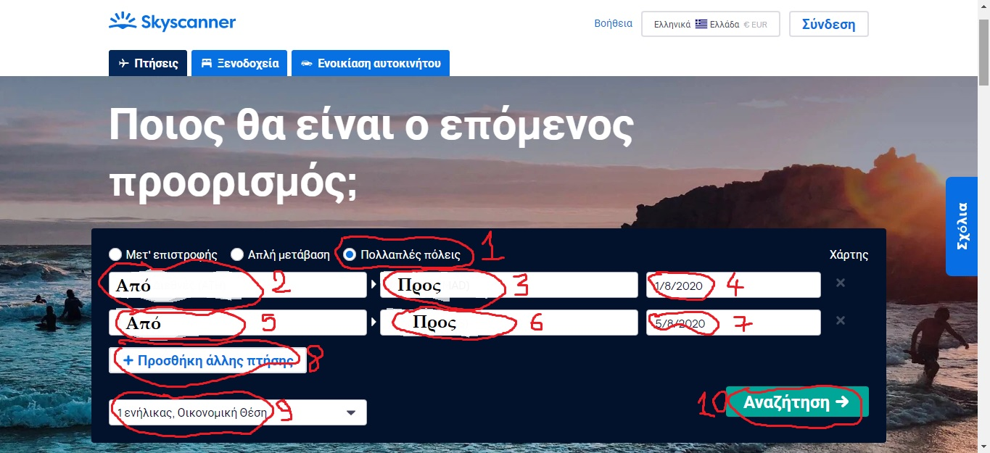
Προσέχω να επιλέξω τις «Πολλαπλές πόλεις»
Αφετηρία (από πού ξεκινάω)
Προορισμός (πού πάω)
Ημερομηνία πτήσης
Αφετηρία δεύτερης πτήσης (είναι ο προορισμός της πρώτης)
Προορισμός της δεύτερης πτήσης
Ημερομηνία
Προσθέτω την επόμενη πτήση
Επιλέγω είδος θέσης
Όταν ολοκληρώσω πατάω αναζήτηση για να δω τα αποτελέσματα

Slide 8
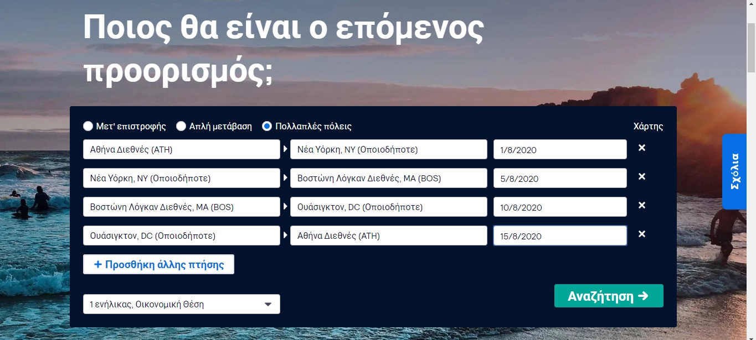
Παράδειγμα αναζήτησης για ταξίδι στην Αμερική

Slide 9
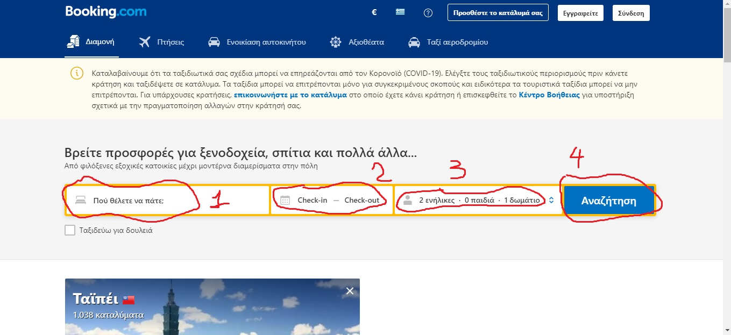
Πόλη που ψάχνω κατάλυμα (ξενοδοχείο)
Ημερομηνία άφιξης και ημερομηνία αναχώρησης (πότε πηγαίνω και πότε φεύγω)
Άτομα και δωμάτια που χρειάζομαι
Το πατάω όταν έχω συμπληρώσει τα προηγούμενα τρία πεδία (σημεία)
Εδώ θα πρέπει να κάνω 3 διαφορετικές αναζητήσεις! Μία για κάθε πόλη που συμπεριλαμβάνω στο ταξίδι μου!

Slide 10
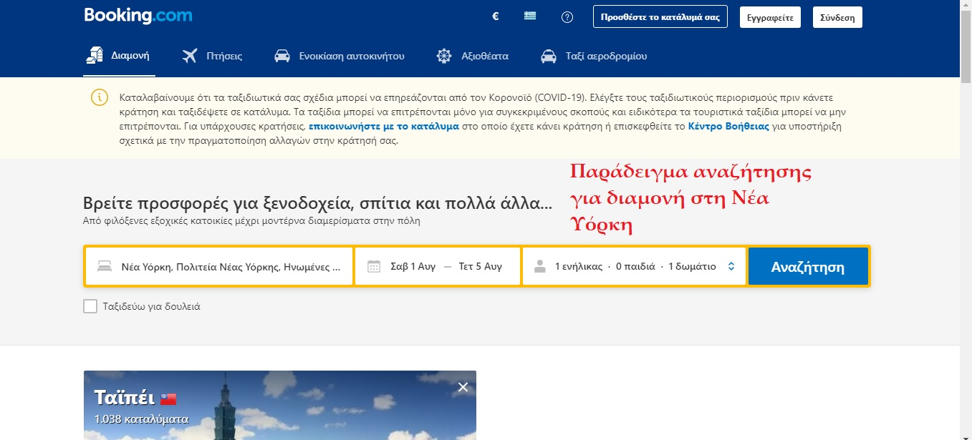

Slide 11
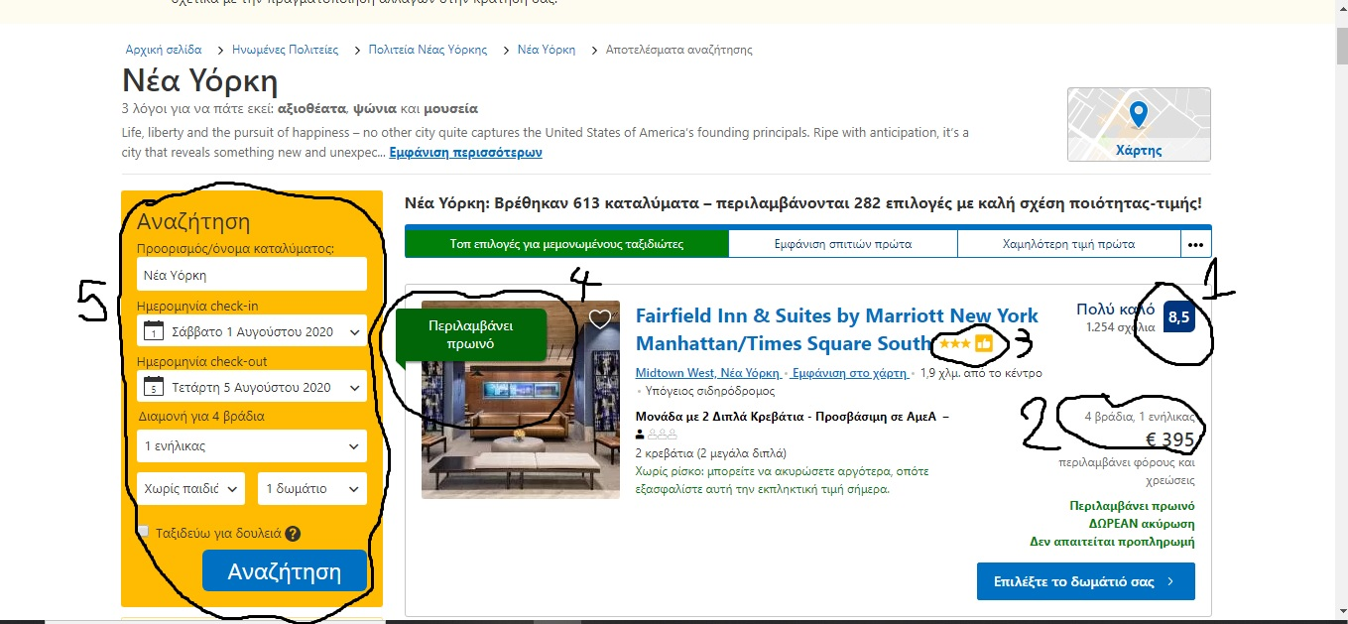
Βαθμολογία ξενοδοχείου
Συνολικό κόστος για ΌΛΑ τα βράδια
Αστέρια ξενοδοχείου
Έχει πρωινό
Από εδώ μπορείς να κάνεις νέα αναζήτηση για άλλη πόλη, όπως έκανες με την προηγούμενη φόρμα

Slide 12
Μέρος Γ’ – Η Αφίσα
Τελευταίο σκέλος του διαγωνισμού είναι η δημιουργία αφίσας για τον εξερευνητή που έχετε δώσει το όνομά του στο ταξιδιωτικό σας πρακτορείο. Η αφίσα σας θα πρέπει να είναι στα Ελληνικά.
Στην αφίσας σας πρέπει να δώσετε έναν τίτλο, να έχετε εικόνες και μικρό κείμενο με τα κατορθώματα του σπουδαίου αυτού εξερευνητή!!
Το κοινό έγγραφο που μπορείτε να συνεργαστείτε για να δημιουργήσετε την αφίσα θα το βρείτε σε αυτόν τον σύνδεσμο
Βάζετε τον σύνδεσμο του κοινού εγγράφου Google

Slide 13
Σας ευχόμαστε καλή επιτυχία!!!

